Slide 1
АКТИВИЗАЦИЯ ПОЗНАВАТЕЛЬНОЙ ДЕЯТЕЛЬНОСТИ НА УРОКАХ РУССКОГО ЯЗЫКА И ЛИТЕРАТУРЫ ТВОРЧЕСКИЙ ОТЧЁТ УЧИТЕЛЯ РУССКОГО ЯЗЫКА И ЛИТЕРАТУРЫ МОУ «СОШ №9» города Донского Тульской области Чистяковой Елены Евгеньевны

Slide 2
Единственный путь, ведущий к знанию – деятельность. Бернад Шоу

Slide 3
Наглядные пособия

Slide 4
Расставьте знаки препинания.
Его богатая энергия постоянно ищет выхода и когда нет ей применения в делах она разряжается по пустякам но разряжается непременно.
Художник с интересом рисовал голову старика и когда кончил то его поразило сходство этой головы с чем-то знакомым.
Он давно сидит тут и как только я вношу чайник с добрым криком бросается ко мне.
Я сижу рядом с рыболовом и пока мы разговариваем ему попадается несколько славных рыбин.
Мечик не оглядывался и не слышал погони но он знал что гонятся за ним и когда один за другим прозвучали три выстрела ему показалось что это стреляют в него.

Slide 5
Виды связи в сложном предложении
Виды связи | Пример
Виды связи | Уж было поздно и темно; сердито бился дождь в окно, и ветер дул, печально воя. [ ]; [ ], и [ ].
Подчинительная и бессоюзная | По Каме около устья тянулись вереницей такие длинные плоты, что нельзя было увидеть их конца: он терялся в тумане. [ ], (что…) : [ ].
Сочинительная и подчинительная | Стадо диких уток со свистом промчалось над нами, и мы слышали, как оно опустилось на реку недалеко от нас. [ ], и [ ], (как…).
Сочинительная, подчинительная и бессоюзная | Чтение в жизни человека мыслящего – это не поглощение книг одна за другой, а творчество духа : он может прочитать немного книг, но это чтение дает ему несравненно больше, чем десятки книг дадут тому, кто читает для того, чтобы «убить время». [ ] : [ ], но [ ], (чем…), (кто…), (чтобы…).

Slide 6
Н и нн в суффиксах прилагательных
Определи, от какой части речи образовано слово.
От существительного?
Да
Определи, какой суффикс прибавлен к основе?
-онн, -енн, -н
-ан, -ян, -ин
Да
Да
Пиши - нн
Пиши - н
Исключения:
ветреный (но безветренный)
Исключения: оловянный,
деревянный, стеклянный

Slide 7
Для изучения языка гораздо важнее свободная любознательность, чем грозная необходимость. Августин Аврелий

Slide 8
Виды диктантов
Словарные и выборочные
Объяснительные и
предупредительные
Свободные и творческие
Проверочные и контрольные

Slide 9
Прочитайте текст и выделите микротемы
Может показаться парадоксальным, но людям нужны не только рациональные цели, но и вовсе не рациональные мечты.
Цель всегда конкретна, измеряема, достижима. Например, целью может быть поступление в вуз или покупка мотоцикла. В любом случае можно заранее продумать и просчитать, что нужно сделать, чтобы этого достичь.
А вот мечта – это совсем другое дело. Это что-то волшебное. Мечта всегда связана с чем-то безусловно добрым и прекрасным – с тем, что принято называть нравственным идеалом. Ведь сама мечта не способна появиться у того, кто не умеет отличать добро от зла. В мечту люди просто верят, и она позволяет человеку верить в лучшее, в то, что в конце концов всё будет хорошо.

Slide 10
УПРАЖНЕНИЕ №1
Найдите неполные предложения и восстановите пропущенные члены.
И Таня входит в дом пустой, где жил недавно наш герой. ...Таня дале; Старушка ей: «А вот камин; здесь барин сиживал один... Вот это барский кабинет; здесь почивал он, кофий кушал, приказчика доклады слушал и книжку поутру читал...» (А.С. Пушкин)
Ответ. Таня (идет) дале... Старушка (говорит) ей...

Slide 11
Задание 5. Прочитайте предложение, выполните морфологический разбор деепричастий.
Ёжась от свежего ветерка
Чуть посинев крепыши-маслята
Взявшись за руки, как ребята,
Топают греясь вокруг пенька.
Э.Асадов «Лес»

Slide 12
В каком ряду во всех словах есть звук П’?
голубь, пилот, песня 2) Компьютер, пьеса, купе
Птицы, пение, выступить 4) Степной, первый, списать
2. В каком ряду во всех словах есть звук П?
пачка, пейзаж, пробка 2) Запереть, призрак, программа
Просмотр, снегопад, дополнить 4) Перенос, вспомнить, поэт
3. В каком слове все согласные звонкие?
царевна, 2) лавка, 3) везде, 4) герб
4. В каком слове произносится твёрдый звонкий шипящий согласный?
жизнь, 2) шуршать, 3) ложка, 4) что-то
5. В каком слове произносится твёрдый глухой шипящий согласный?
ярче, 2) моложе, 3) шерстяной, 4) щи
6. В каком слове все согласные звуки мягкие?
бежишь, 2) кирпич, 3) нянчу, 4) тишь
7. В каком слове букв больше, чем звуков?
мыться, 2) ястреб, 3) аллея, 4) съезд

Slide 13
Звонкие согласные
Оглушаются
Не оглушаются
В конце слова
Перед глухими согласными
Перед сонорными Р, М, Н, Л, Й
Тренировочное упражнение
Выберите слова, в которых оглушаются согласные: пруд, ветер, тест, хлеб, бревно, дневной, ложка, голубка
Проверь себя

Slide 14
Способы сокращения текста
Содержательные
Языковые
Замена однородных членов предложения обобщающим словом
Замена фрагмента предложения синонимом
Замена предложения или его части указат. Местоимением
Замена СПП простым
Исключение повторов
Исключение синонимов
Исключение фрагмента предложения
Слияние несколько предложений в одно
Разделение информации на главную и второстепенную
Свёртывание информации за счёт обобщения

Slide 15
зелёный
павлиний
синий
тюлений
пряный
Запомни
румяный
свиной
фазаний
багряный
бараний
юный

Slide 16
Типичное строение сочинения-рассуждения
ТЕЗИС
(УТВЕРЖДЕНИЕ, КОТОРОЕ НУЖНО ДОКАЗАТЬ)
АРГУМЕНТЫ И ПРИМЕРЫ (ОБОСНОВАНИЕ ВЫСКАЗАННОЙ МЫСЛИ)
ВЫВОД

Slide 17
Не с глаголами, деепричастиями:
Раздельно | Слитно
не говорил, не читал, не хотеть, не хватать. | Если глагол или деепричастие не употребляются без НЕ: негодовать, недоумевая, ненавидя, нездоровится.
Сравните
1) не достал до дна ( не достиг дна); | 1) недостает изящества (в значении «отсутствует в нужном или желательном количестве, не хватает);
2) если глагол с приставкой ДО- и предшествующей частицей НЕ обозначает действие, не доведенное до конца: не дописал, не доделал. | Если приставка НЕДО- придает глаголу значение неполноты, недостаточности по сравнению с нормой или указывает на постоянное действие: все время недорабатывает; недосыпал, недолюбливал, без НЕ не употребляется.

Slide 18
Краткая форма как полная:
ценная вещь – ценна
ветреная погода - ветрена
Различай!
Масляный – разведённый на масле, работающий на масле (печенье, двигатель); Соляной – состоящий из соли (столб); Ветряной – (двигатель, оспа) | Масленый – намазанный, пропитанный маслом (блин, рука, каша); Солёный – содержащий соль (каша); Ветреный – (день, человек)

Slide 19
Склонение
1 | 2 | 3
сущ. М. р. и Ж. р. на -а, -я Мужчина Туча Улыбка | сущ. М. р. с Малыш Дом сущ. Ср. р. Солнце Облако | сущ. Ж. р. С Морковь Мышь

Slide 20
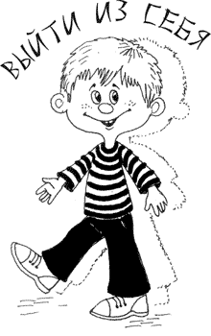
Объясни значение
фразеологизма

Slide 21
Особенности сказок Салтыкова - Щедрина
Иносказание,
Эзопов язык
«Для детей
изрядного
возраста»
Смешение
стилей
Использование
черт народных
сказок и элементов
реальной жизни
Гиперболизация
Антитеза

Slide 22
игра
Путеше-
ствие
Конферен-
ция
Твор-
ческий
отчёт
Соревнова-
ние
Смотр
знаний
урок
экскурсия
Исследо-
вание
семинар
Путешест-
вие
зачёт
Интегри-
рован-
ный

Slide 23
взнос
поднос
донос
перенос

Slide 24
Правильно соедините разрозненные части пословиц, расставьте знаки препинания, определите, где союзы соединяют однородные члены, а где - части сложного предложения.
Мала пчела да стоять не велит.
Обычай бычий а дров не видал.
Лесом шел да струны тонки.
Мороз невелик а загрызет.
Ехал в Казань а ум телячий.
Гусли звонки а оба черны.
Совесть без зубов да и та работает.
Чугун чугуна дразнит а попал в Рязань.

Slide 25
Двоеточие в бессоюзном сложном предложении
1)Прием его был очень прост: он начисто отгрыз ей хвост.2) Обычай мой: с волками иначе не делать мировой, как снявши шкуру с них долой. (Крылов)
2)Обыкновенно мы говорим: все дороги приводят в Рим. ( Маяковский)

Slide 26
Лингвистические угадайки
– угадывание слов по толкованию (в том числе и образному) или по общему признаку;
– расшифровка пословиц, поговорок, фразеологических оборотов по отдельным признакам;
– разгадывание загадок (в том числе и лингвистических);
– игры-задачи «Я задумала слово», «Вопрос – ответ» и др.

Slide 27
Задание 1. Угадайте слово по его описанию. Объясните, как вам это удалось сделать.
«Глаз» автомобиля. «Свежезамороженный» дождь. «Слово» регулировщика. «Архитектурное строение» пчел.
Родной или крестный. Шляпка на ножке. Лесной барабанщик. Собачья радость.
Такса, а не собака. Орел, а не птица. Не носки и не чулки.

Slide 28
Задание 2. Какие пословицы, поговорки, скороговорки здесь зашифрованы? Запишите их. Объясните смысл.
Не воробей. 2. На дворе, на траве. 3. Продукт, который маслом не испортишь. 4. Она пуще неволи. 5. Суп, сваренный Демьяном. 6. Мельник, работающий неделями.

Slide 29
Лингвистические «почемучки»
Вопросы проблемного характера (выбор одного варианта из нескольких, разграничение двух правильных вариантов, сопоставление вариантов).

Slide 30
Я любовался яркой зеленью молодой травы. На лугу зеленеет трава. Вопрос: «Почему слова зелень и зеленеет при всем сходстве их значений следует отнести к разным частям речи?»

Slide 31
пою | говорю | хочу
поешь | говоришь | хочешь
поет | говорит | хочет
поют | говорят | хотят

Slide 32
Вопросы занимательного характера
1. Почему, когда смотришь на сцену в бинокль, не только лучше видишь, но и лучше слышишь и понимаешь?
2. Почему иностранец, изучающий русский язык, принял кузницу за жену кузнеца, а кузнечика – за их сына?
3. Почему в приведенных парах слов оба случая написания правильны? Чем они отличаются?
Стукнете – стукните. Вырастешь – вырастишь. В пенье птиц – в пении птиц. В «Песне о Соколе» – в «Песни о вещем Олеге».

Slide 33
Для учебных проектов важно:
➢ определить цель исследовательской, практической и/или творческой деятельности;
➢ обозначить проблему, возникающую в ходе исследования или специально созданной проблемной ситуации;
➢ выдвинуть гипотезу, связанную со способами решения данной проблемы;
➢ сформулировать конкретные задачи проекта и определить механизмы сбора и обработки необходимых для проекта данных и анализа результатов;
➢ опираясь на эти задачи, составить четкий план проекта (это может быть, например, сценарий будущего медиатекста);
➢ осуществить практическое выполнение плана проекта;
➢ подготовить отчет по результатам проекта и обсудить его результаты.

Slide 34
Этапы подготовки и проведения урока-семинара:
➢ ознакомление учащихся с темой и микротемами семинара (за 2-3 недели до
проведения);
➢ осмысление и выбор микротем;
➢ создание творческих групп;
➢ подбор материала к семинару;
➢ консультации учителя (за 7-10 дней до проведения семинара);
➢ систематизация и обобщение материала;
➢ выступление творческих групп на семинаре;
➢ конспектирование дат, определений и других важных моментов сообщений;
➢ выполнение практического задания;
➢ обсуждение выступлений творческих групп;
➢ подведение итогов;
➢ оценивание работы;
➢ объяснение домашнего задания.

Slide 35
Этапы подготовки и проведения урока- исследования
➢ выбор текстов;
➢ составление плана анализа текста;
➢ предварительная работа с произведением;
➢ создание творческих групп;
➢ дифференцированное распределение отрывков;
➢ исследование художественного текста под
«лингвистическим микроскопом»;
➢ подготовка группы к «защите» исследования;
➢ представление текста (художественное чтение) одноклассникам;
➢ лингвистический анализ отрывка;
➢ обсуждение, рецензирование анализов, проведённых группами;
➢ подведение итогов урока;
➢ оценивание работы учащихся;
➢ объяснение домашнего задания.

Slide 36
Этапы урока-практикума:
➢ экскурсия, наблюдения за природой;
➢ знакомство на практике с изобразительно-выразительными средствами;
➢ обсуждение увиденного;
➢ творческая работа учащихся;
➢ чтение сочинений (по желанию);
➢ обсуждение и рецензирование творческих работ;
➢ исправление и доработка сочинений;
➢ объяснение домашнего задания. (Как правило,
художественное оформление творческих работ).

Slide 37
Типы домашнего задания:
➢ творческая работа;
➢ лингвистическое исследование текста;
➢ подготовка иллюстраций к литературным произведениям;
➢ рисование обложек к литературным произведениям;
➢ художественное чтение;
➢ инсценировка художественного произведения;
➢ создание самостоятельных литературных произведений различных жанров;
➢ продолжение неоконченных произведений;
➢ наблюдение за природой;
➢ подготовка словарных диктантов;
➢ составление вопросника к зачету по теме;
➢ составление конспекта, опорных таблиц;
➢ письмо по памяти.

Slide 38
Как можно использовать презентацию на уроках русского языка и литературы, чтобы заинтересовать учащихся предметом?

Slide 39
Информация о жизни и творчестве писателя воспринимается детьми лучше, если рассказ сопровождают фотографии, рисунки.

Slide 40
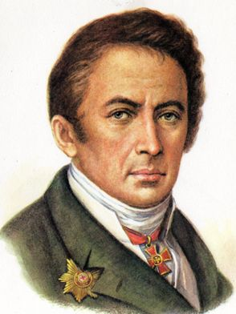
Николай Михайлович Карамзин (1766 – 1826)
К чему ни обратись в нашей литературе – всему начало положено Карамзиным: журналистике, критике, повести-роману, повести исторической, публицизму, изучению истории.
В.Г.Белинский

Slide 41
Симбирская губерния
Родовитая, но небогатая
дворянская семья
Светское образование
Знание иностранных
языков
Н.М.Карамзин
Путешествие
по Европе
Военная служба
Увлечение масонством
Занятие литературой
Изучение истории
Смерть отца
Отставка
Симбирск

Slide 42
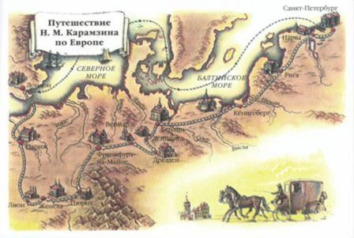

Slide 43
В 1791-1792 гг. после года путешествий по Европе им было предпринято издание "Московского журнала", давшего русской журналистике, по словам Ю.М. Лотмана, эталон русского литературно-критического журнала. Значительную часть публикаций в нем составили произведения самого Карамзина, в частности, плод его поездки по Европе - "Письма русского путешественника", определившие собой основной тон журнала - просветительский, но без излишней официозности. Однако в 1792 г. "Московский журнал" был прекращен после публикации в нем оды Карамзина "К Милости", поводом к созданию которой стал арест близкого Карамзину русского писателя Н.И. Новикова.

Slide 44
ЖИЗНЬ СЕРГЕЯ ЕСЕНИНА
Быть поэтом - это значит то же,
Если правды жизни не нарушить,
Рубцевать себя по нежной коже,
Кровью чувств ласкать чужие души.

Slide 45
На уроках русского языка мультимедиа поможет учителю в объяснении новой темы

Slide 46
ДЕЕПРИЧАСТИЕ
Деятель, действие
«дее» (деяти, т.е делать) + причастие (ср. причастность)
(Термин введён в Грамматику М.Смотрицким в начале 17 века)
Notes:
А это значит: если ты захочешь узнать о происхождении деепричастия, разбери его по составу –и сразу поймёшь, что оно как-то связано с причастием.
-не как-то, а напрямую….

Slide 47
Сказка о деепричастии Деепричастие было незаконнорожденным сыном Наречия и генерала Глагола, славного многими победами. Когда ребенок вырос, он стал адъютантом своего отца и служил не молчаливым исполнителем, а добавочным действием при Глаголе. Деепричастие умело воодушевлять войска своим появлением на поле боя, а если и это не помогала, то, по поручению отца, приводило резерв – Деепричастный Оборот. И оно само, и Деепричастный Оборот выделяются на письме запятыми, так как это – гвардия, которую Глагол вводит в бой в самый нужный момент. Таким образом, Деепричастие и Деепричастный Оборот – это обстоятельства, которые решают исход дела. Переведите сказку на язык науки.

Slide 48
Рассмотрите схему, а потом перерисуйте ее в тетрадь и проведите стрелочки от родителей Деепричастия к тем признакам, которые они по наследству передали своему чаду
Вопрос
Синтаксическая роль
Неизменяемость
Наречие Деепричастие Глагол
Добавочное действие
Возвратность вид

Slide 49
Давайте выучим суффиксы Деепричастий.
Совершенный вид | Несовершенный вид
-а -я -учи -ючи | -в -вши -ши

Slide 50
Материал для наблюдений и анализа Как узнать деепричастие и отличить от других частей речи (глагола, причастия)?
Выкрашенный краской
Выкрасив краской
Устроенный по проекту
Устроившись на ночлег
Запертый дома
Заперев дом

Slide 51
Выделить предложения с деепричастным оборотом. Материал для проведения синтаксической пятиминутки.
Блеснула яркая молния, и раздался удар грома.
Много тайн хранят леса, опаленные войной.
Озеро, взволнованное ветром, шумело у берегов.
Георгины, почерневшие от мороза, печально свешивали свои головки.
Не узнав горя, не узнаешь и радости.
Мальчик шел и не разбирал дороги.

Slide 52
Найдите предложения, в которых есть деепричастия
Мама сидела, откинувшись в кресле.
Я открыл окно и залюбовался видом.
Брат склонил голову и писал что-то.
Разложив игры, дети сели в кружок.
Уставшая, она не хотела идти дальше.

Slide 53
На уроках литературы можно с помощью мультимедиа демонстрировать иллюстрации к произведениям

Slide 54
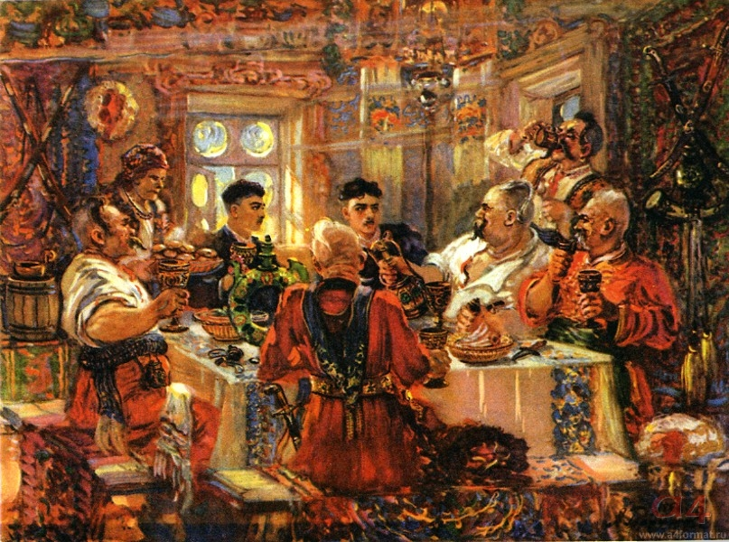

Slide 55
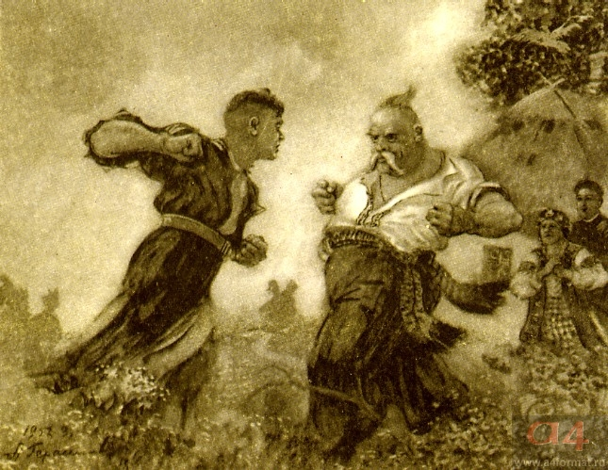

Slide 56
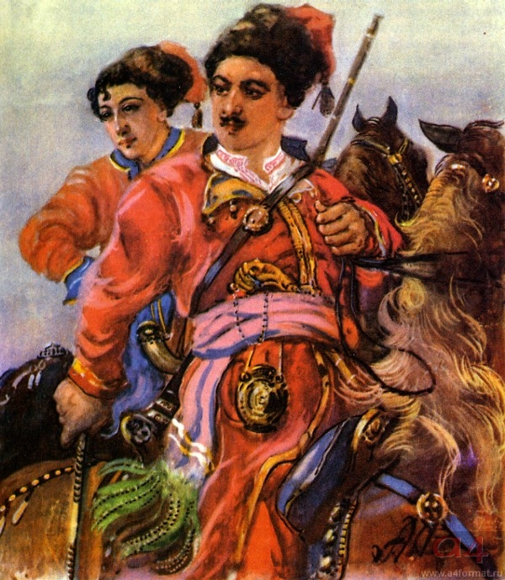

Slide 57
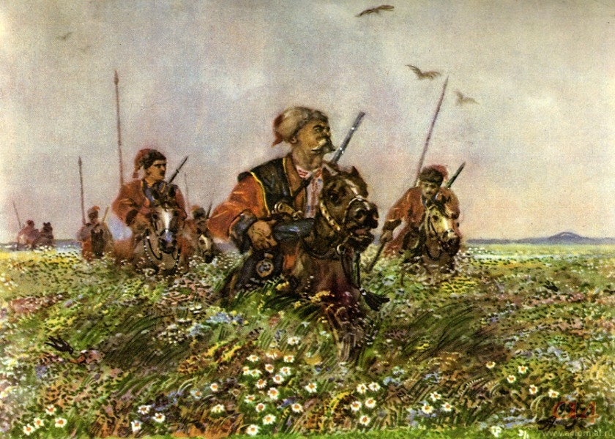

Slide 58
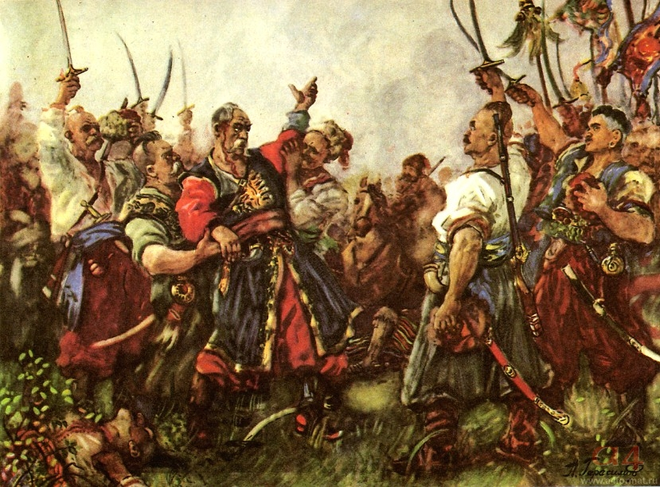

Slide 59
На уроках литературы можно прослушать стихотворения, песни на фоне нужных реподукций

Slide 60
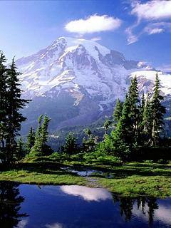
М.Ю.Лермонтов «Утёс». Исполняет Мария Максакова

Slide 61
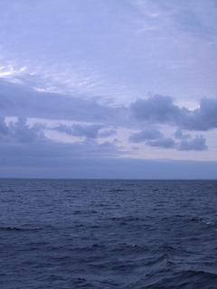
В.А.Жуковский «Море». Читает Царёв

